Slide 1
ŠABLONY II.
Výzva č. 02_18_06
OP VVV

Slide 2
Šablony II. – krátké představení
Otevření výzvy: 02/2018 – 6/2019
vyplnění + vyhodnocení dotazníků – od 3/2018
první možnost podání žádosti – od 3/2018
Zahájení realizace nejdříve: 1. 8. 2018
vždy každý 1. den v měsíci
Délka projektu: max. 24 měsíců
Způsob podání žádosti: elektronicky přes MS 2014+
https://mseu.mssf.cz/
nutný elektronický podpis

Slide 3
Šablony II. – krátké představení
Výše dotace pro projekt: 100% dotace
MŠ, ZŠ: 300 000 Kč + 2 500 Kč na dítě/žáka
ŠD, ŠK, DDM, ZUŠ: 100 000 Kč + 1 800 Kč na dítě/žáka/
studenta
počet dětí k 9/2017 nebo 9/2018
Platba: 1 zálohová platba 100% cca do 5 (7-8) měsíců po podání žádosti a právním aktu. Bude poskytnuta přes krajský úřad a zřizovatele.
Peníze na účtu v roce 2018 – podat žádost během dubna 2018

Slide 4
Příklad:
Minimální částka: 100 000 Kč za IČO
Maximální varianta:
1 IČ = MŠ+ZŠ+ŠD+ŠK+SVČ+ZUŠ
300 000 Kč (MŠ) +
300 000 Kč (ZŠ) +
100 000 Kč (ŠD) +
100 000 Kč (ŠK) +
100 000 Kč (ZUŠ)
= celkem 900 000 Kč na IČ
+ částky na děti/žáky/studenty

Slide 5
Šablony II. – krátké představení
Administrativní náročnost:
Podání žádosti: zpracování žádosti
doložení všech potřebných příloh
Realizace projektu:
připravení formulářů příloh
zpráva o realizaci (ZoR) – 1x8 měsíců
(+ vyplňování příloh + data v www.esfr.cz) pro učitelé, kteří překročí 24 hodin vzdělávání
– nedokládá se účetnictví projektu
závěrečná zpráva o realizaci (ZZoR)
popř. žádost o změnu

Slide 6
Šablony II. – dotazníky …vstup/výstup
Dotazníkové šetření on-line: https://sberdat.uiv.cz/login
Žadatel vyplňuje 1 dotazník pro Šablony II. za 1 IČ.
Informace bude zasílána z MŠMT po vyhlášení výzvy (dat. schránka?). Dotazník je otevřen 6 měsíců před ukončením Šablon I. Není možné vyplnit dotazník po ukončení Šablon I.
Na konci odpovědí při vyplňování dotazníku je tlačítko „finalizovat“ – neklikejte hned!!! Můžete se vrátit, odpovědi vyplnit tak, aby Vám vyšla povinná šablona jako 1 z těch, kterou budete chtít realizovat.

Slide 7
Šablony II. – dotazníky
Vyplňujete 1 dotazník pro Šablony I (výstup) a pro Šablony II. (vstup)
Vyhodnocuje se aktuální nejslabší oblast organizace, která potřebuje podporu; bude vygenerována 1 povinná šablona (pdf) - konzultace s MAS, jak vyplňovat.
DDM k 1 povinné šabloně vyberou ještě 1 povinnou šablonu z oblasti inkluze. Je možné vyplnit dotazník tak, aby vyšla tato povinná šablona právě z oblasti inkluze.
Nefunguje tlačítko „Zpět“ nahoře v prohlížeči, neklikejte na něj, můžete přijít o zatím vyplněná data. Používejte tlačítko „zpět“ v aplikaci.

Slide 8
Šablony II. – krátké představení
Šablony:
Splnění bagatelní podpory není povinné pro Šablony II.
Projekt žadatel skládá z jednotlivých „šablon“.
Šablona – předem definovaná činnost (cíl, popis, výstup, dokládání, náklady, indikátory).
Ke každé šabloně jsou přiřazeny indikátory – viz Kalkulačka indikátorů (vypočítávají se automaticky)
Výstup šablony – předem definován (Word, XLS), dokládá se ve zprávě o realizaci projektu.

Slide 9
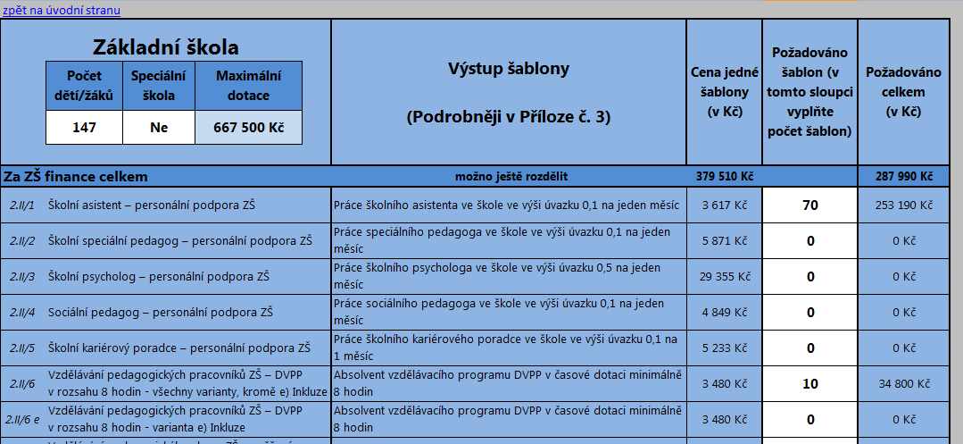
Šablony II. – Kalkulačka indikátorů – pro výpočet projektu

Slide 10
Šablony II. – krátké představení
Není vyžadována udržitelnost.
Povinná publicita pouze na webu a letáku A3 na škole.
Nutné dodržet: 1 povinnou šablonu z dotazníku
Finance:
na mzdy – DPP, DPČ, pracovní poměr, drobné vybavení - pomůcky, spotřební materiál, literaturu, kurzy, školení, dopravu, besedy, odb. konzultace, odměny za administraci projektu a účetnictví, PC pro administrátora

Slide 11
Šablony II. – krátké představení
Jednotková cena šablony:
– stanovena na základě průzkumů cen
– závazná, nelze ji měnit
Není sestavován a dokládán rozpočet. Vypočtou se celkové náklady projektu v Kalkulačce indikátorů.
Není vyžadován samostatný projektový účet.
Obdržené finanční prostředky se mohou používat napříč šablonami.

Slide 12
Šablony II. – přehled šablon MŠ
MŠ |  | Peníze
2.I/1 | Školní asistent – personální podpora MŠ | 3 617 Kč
2.I/2 | Školní speciální pedagog – personální podpora MŠ | 5 871 Kč
2.I/3 | Školní psycholog – personální podpora MŠ | 29 355 Kč
2.I/4 | Sociální pedagog – personální podpora MŠ | 4 849 Kč
2.I/5 | Chůva – personální podpora MŠ | 3 402 Kč
2.I/6 | Vzdělávání pedagogických pracovníků MŠ – DVPP v rozsahu 8 hodin - všechny varianty, kromě e) Inkluze | 3 480 Kč
2.I/6 e | Vzdělávání pedagogických pracovníků MŠ – DVPP v rozsahu 8 hodin - varianta e) Inkluze | 3 480 Kč
2.I/7 | Profesní rozvoj předškolních pedagogů prostřednictvím supervize/ mentoringu/ koučinku | 31 191 Kč

Slide 13
Šablony II. – přehled šablon MŠ
2.I/8 | Sdílení zkušeností pedagogů z různých škol/ školských zařízení prostřednictvím vzájemných návštěv | 9 010 Kč
2.I/9 | Nové metody ve vzdělávání předškolních dětí | 5 637 Kč
2.I/10 | Zapojení odborníka z praxe do vzdělávání v MŠ | 11 030 Kč
2.I/11 | Využití ICT ve vzdělávání a) 64 hodin | 128 000 Kč
2.I/12 | Projektový den ve škole | 4 412 Kč
2.I/13 | Projektový den mimo školu | 6 477 Kč
2.I/14 | Odborně zaměřená tematická setkávání a spolupráce s rodiči dětí v MŠ | 23 232 Kč
2.I/15 | Komunitně osvětová setkávání | 3 872 Kč

Slide 14
Šablony II. – přehled šablon ZŠ
ZŠ |  | Peníze
2.II/1 | Školní asistent – personální podpora ZŠ | 3 617 Kč
2.II/2 | Školní speciální pedagog – personální podpora ZŠ | 5 871 Kč
2.II/3 | Školní psycholog – personální podpora ZŠ | 29 355 Kč
2.II/4 | Sociální pedagog – personální podpora ZŠ | 4 849 Kč
2.II/5 | Školní kariérový poradce – personální podpora ZŠ | 5 233 Kč
2.II/6 | Vzdělávání pedagogických pracovníků ZŠ – DVPP v rozsahu 8 hodin - všechny varianty, kromě e) Inkluze | 3 480 Kč
2.II/6 e | Vzdělávání pedagogických pracovníků ZŠ – DVPP v rozsahu 8 hodin - varianta e) Inkluze | 3 480 Kč
2.II/7 | Vzdělávání pedagogického sboru ZŠ zaměřené na inkluzi – vzdělávací akce DVPP v rozsahu 8 hodin | 1 360 Kč

Slide 15
Šablony II. – přehled šablon ZŠ
2.II/8 | Vzájemná spolupráce pedagogů ZŠ | 16 912 Kč
2.II/9 | Sdílení zkušeností pedagogů z různých škol/školských zařízení prostřednictvím vzájemných návštěv | 9 010 Kč
2.II/10 | Tandemová výuka v ZŠ | 8 150 Kč
2.II/11 | CLIL ve výuce v ZŠ | 28 185 Kč
2.II/12 | Nové metody ve výuce v ZŠ | 5 637 Kč
2.II/13 | Profesní rozvoj pedagogů ZŠ prostřednictvím supervize/mentoringu/koučinku | 31 191 Kč
2.II/14 | Zapojení odborníka z praxe do výuky v ZŠ (10 lekcí) | 11 030 Kč
2.II/15 | Zapojení ICT technika do výuky v ZŠ | 27 575 Kč

Slide 16
Šablony II. – přehled šablon ZŠ
2.II/16 | Využití ICT ve vzdělávání a) 64 hodin | 128 000 Kč
2.II/17 | Klub pro žáky ZŠ - různé zaměření | 17 833 Kč
2.II/18 | Doučování žáků ZŠ ohrožených školním neúspěchem | 8 917 Kč
2.II/19 | Projektový den ve škole | 4 412 Kč
2.II/20 | Projektový den mimo školu | 6 477 Kč
2.II/21 | Odborně zaměřená tematická setkávání a spolupráce s rodiči žáků ZŠ | 23 232 Kč
2.II/22 | Komunitně osvětová setkávání | 3 872 Kč

Slide 17
Šablony II. – přehled šablon ŠD
ŠD |  | Peníze
2.V/1 | Školní asistent – personální podpora ŠD/ŠK | 3 617 Kč
2.V/2 | Speciální pedagog – personální podpora ŠD/ŠK | 5 871 Kč
2.V/3 | Sociální pedagog – personální podpora ŠD/ŠK | 4 849 Kč
2.V/4 | Vzdělávání pedagogických pracovníků ŠD/ŠK – DVPP v rozsahu 8 hodin - všechny varianty, kromě e) Inkluze | 3 480 Kč
2.V/4 e | Vzdělávání pedagogických pracovníků ŠD/ŠK - DVPP v rozsahu 8 hodin - varianta e) Inkluze | 3 480 Kč
2.V/5 | Vzájemná spolupráce pedagogů ŠD/ŠK | 8 456 Kč
2.V/6 | Sdílení zkušeností pedagogů z různých škol/školských zařízení prostřednictvím vzájemných návštěv | 9 010 Kč
2.V/7 | Tandemové vzdělávání v ŠD/ŠK | 8 150 Kč

Slide 18
Šablony II. – přehled šablon ŠD
2.V/8 | Zapojení odborníka z praxe do vzdělávání v ŠD/ŠK | 11 030 Kč
2.V/9 | Nové metody ve vzdělávání v ŠD/ŠK | 5 637 Kč
2.V/10 | Využití ICT ve vzdělávání a) 64 hodin | 128 000 Kč
2.V/11 | Klub pro účastníky ŠD/ŠK | 17 833 Kč
2.V/12 | Projektový den v ŠD/ŠK | 4 412 Kč
2.V/13 | Projektový den mimo ŠD/ŠK | 6 477 Kč

Slide 19
Šablony II. – přehled šablon ŠK
ŠK |  | Peníze
2.V/1 | Školní asistent – personální podpora ŠD/ŠK | 3 617 Kč
2.V/2 | Speciální pedagog – personální podpora ŠD/ŠK | 5 871 Kč
2.V/3 | Sociální pedagog – personální podpora ŠD/ŠK | 4 849 Kč
2.V/4 | Vzdělávání pedagogických pracovníků ŠD/ŠK – DVPP v rozsahu 8 hodin - všechny varianty, kromě e) Inkluze | 3 480 Kč
2.V/4 e | Vzdělávání pedagogických pracovníků ŠD/ŠK - DVPP v rozsahu 8 hodin - varianta e) Inkluze | 3 480 Kč
2.V/5 | Vzájemná spolupráce pedagogů ŠD/ŠK | 8 456 Kč
2.V/6 | Sdílení zkušeností pedagogů z různých škol/školských zařízení prostřednictvím vzájemných návštěv | 9 010 Kč

Slide 20
Šablony II. – přehled šablon ŠK
2.V/7 | Tandemové vzdělávání v ŠD/ŠK | 8 150 Kč
2.V/8 | Zapojení odborníka z praxe do vzdělávání v ŠD/ŠK | 11 030 Kč
2.V/9 | Nové metody ve vzdělávání v ŠD/ŠK | 5 637 Kč
2.V/10 | Využití ICT ve vzdělávání a) 64 hodin | 128 000 Kč
2.V/11 | Klub pro účastníky ŠD/ŠK | 17 833 Kč
2.V/12 | Projektový den v ŠD/ŠK | 4 412 Kč
2.V/13 | Projektový den mimo ŠD/ŠK | 6 477 Kč

Slide 21
Školní asistent – využití výjimky v kvalifikaci
Obecně: kvalifikační požadavky musí být splněny nejpozději v den nástupu
Výjimka – školní asistent:
Možnost využít §22 odst. 7 zákona o pdg. pracovnících a jeho výklad ČŠI
skutečná snaha o zaměstnání kvalifikovaného pracovníka
Tedy: doložit min. 1 inzerát – web školy, JOB, print screen, kde bude zřejmé, že chtěla) a min. 1 kontakt na úřad práce – poslat email na ÚP a ÚP musí odpovědět, že nikoho takového nemají v evidenci) – min. 30 dnů před zaměstnáním nekvalifikovaného
Nekvalifikovaný pracovník musí získat kvalifikaci do roka od nástupu na danou pozici pro účely výzvy Šablony II – náklady na vzdělávání lze zahrnout do nákladů projektu
Doložení do ZoR: až spolu s doložením získané kvalifikace
Viz Příloha č. 3 – kap. 7.2, str. 279

Slide 22
Šablony II. – krátké zajímavé info
Personální šablony:
– úvazek násobit po 0,1 měsíčně (kromě psychologa)
– školní asistent – nekvalifikovaný pracovník musí získat kvalifikaci do roka od nástupu na danou pozici
(doložit 1 inzerát + 1 kontakt (e-mail. odpověď) na ÚP min. 30 dnů před nástupem)
OČR, PN:tři možnosti řešení
– zastoupení jiným pracovníkem (kvalifikovaný)
– náhrada měsíce chybějícím pracovníkem
– vrácení peněz o dny nepřítomnosti
po 15. dnu

Slide 23
Šablony II. – krátké zajímavé info
DVPP individuální – šablona Vzdělávání ped. pracovníků:
1 šablona = 8 hodin. Na 1 kurz max. 10 šablon (80 hod)
oblasti:
čtenářská gramotnost (i využití v jiných předmětech)
matematická gramotnost (i využití v jiných předmětech)
cizí jazyky (každý pedagog se může zvolit potřebnou délku)
osobnostně sociální rozvoj (komunikace, mentoring, teambuildingové akce pro sbor)
inkluze (práce s nadanými žáky, žák s SVP, i dlouhodobé preventista, výchovný poradce)
kariérové vzdělávání
polytechnické vzdělávání
ICT
projektová výuka

Slide 24
Šablony II. – krátké zajímavé info
Chůva – pouze do 30. 8. 2020, pak součástí zákonného nároku!
Sdílení zkušeností – odstraněn výstup dohoda mezi školami – postačí záznam;
Tandemová výuka, spolupráce s odborníkem –postačí seznam hodin v záznamu, pro KnM zůstává;
Šablony spolupráce – úprava MŠ, ZŠ, SŠ
Pedagog z jiné školy/student – možno pro všechny žadatele bez ohledu na velikost;

Slide 25
Šablony II. – krátké zajímavé info
Rozšíření tematického zaměření klubů
čtenářský klub
klub zábavné logiky a deskových her
klub komunikace v cizím jazyce
badatelský klub
klub občanského vzdělávání a demokratického myšlení (žákovský parlament, debatní kluby, Active citizens kluby)
Supervize/mentoring/koučink – pracovník vykonávající tuto aktivitu nebyl kmenovým pracovníkem daného subjektu minimálně 1 rok před startem aktivity

Slide 26
Šablony II. – krátké zajímavé info – nové šablony
Školní kariérový poradce – doplnění o identifikaci a podporu nadání každého žáka
Zapojení odborníka z praxe do výuky (10 výuky + 15 hodin přípravy + reflexe, nemusí být po celou dobu stejný)
Zapojení ICT technika do výuky (25 hodin + příprava, reflexe, úklid zařízení)

Slide 27
Šablony II. – Využití ICT ve výuce
Cíl: využívání nových výukových metod s využitím ICT = notebooky a tablety
16/32/48/64 hodin výuky = 16/32/48/64 týdnů výuky
1 šablona = 10 dětí/žáků/účastníků (min. 3 ohrožení školním neúspěchem) = 10 mobilních zařízení
výuka pravidelně každý týden (1h/1týden) (64 hod = 2 roky)
napříč předměty (mimo ICT), třídami – běžná výuka
sloučení malých tříd na výuku
každý zapojený pedagog = výuka min. 1 hodina s expertem
Max do hodnoty ½ rozpočtu projektu
Výběrové řízení předem, dodání v rámci realizace projektu

Slide 28
Šablony II. – Projektový den ve škole
pedagog a odborník z praxe naplánují a zrealizují projektový den ve škole nebo v jejím blízkém okolí v délce 4 vyučovacích hodin – v rámci běžné výuky/vzdělávání
projektové vzdělávání = vedení dětí/žáků/účastníků k samostatnému zpracování úkolů/řešení problémů, vzájemné spolupráci a odpovědnosti
výběr odborníka: v kompetenci ředitele školy (osoba z praxe – ne učitel)
za 1 projektový den: doložení 1 přípravy PD, popis jeho průběhu a společná reflexe pedagoga a odborníka

Slide 29
Šablony II. – Projektový den mimo školu
pedagog a odborník z praxe naplánují a zrealizují projektový den 10 dětí/žáků/účastníků (min. 3 ohroženi školním neúspěchem) v délce 4 vyučovacích hodin (pouze 1 den) pro skupinu v rámci běžné výuky/vzdělávání (žáci musí být aktivně zapojeni!)
cestovní vzdálenost min. 10 km od místa školy – dle kalkulátoru: http://ec.europa.eu/programmes/erasmus-plus/resources/distance-calculator_cs
samostatné zpracování úkolů/řešení problémů, vzájemná spolupráce a odpovědnost a další stejné podmínky
po skončení aktivity: interní sdílení zkušeností ve škole pro ostatní PP

Slide 30
Šablony II. – Komunitně osvětová setkání
pro MŠ, ZŠ, SVČ, ZUŠ
cílem je podpořit komunitní charakter škol/SVČ – akce ve škole nebo v okolí školy
1x 2hodinové setkání pro min. 8 lidí z veřejnosti
spolupráce s externistou (např. rodičem) nebo jinou organizací
zaměření setkání např. :
přednášky s diskusí veřejnosti
workshopy, výstavy, divadelní a kulturní aktivity – posílení soudržnosti
další aktivity ve spolupráci s místními organizacemi (domovy pro seniory, NNO, jiné školy a SVČ, …)

Slide 31
Šablony II. – povinné přílohy
Každá příloha el. Podepsaná
Prohlášení o přijatelnosti:
- exekuce, bezdlužnost, bezúhonnost (fyz. a práv. osob)
Výstup z dotazníkového šetření
Kalkulačka indikátorů

Slide 32
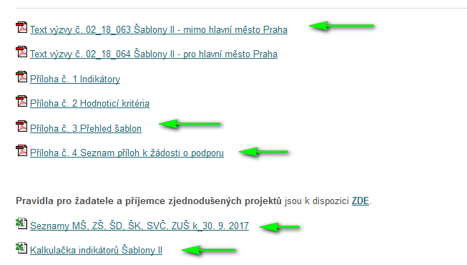
Šablony II. – info na webu MŠMT k šablonám II.
http://www.msmt.cz/strukturalni-fondy-1/vyzvy-c-02-18-063-a-02-18-064-sablony-ii

Slide 33
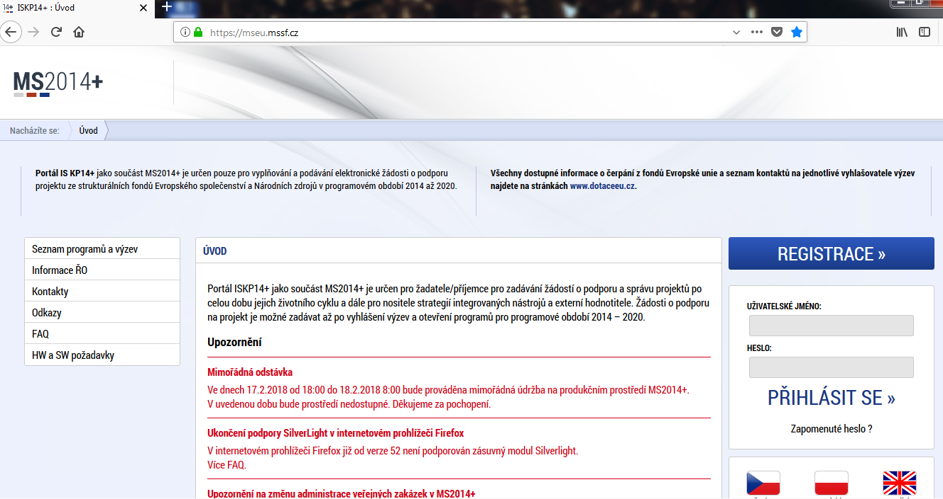
Šablony II. – systém na https://mseu.mssf.cz/
…

Slide 34
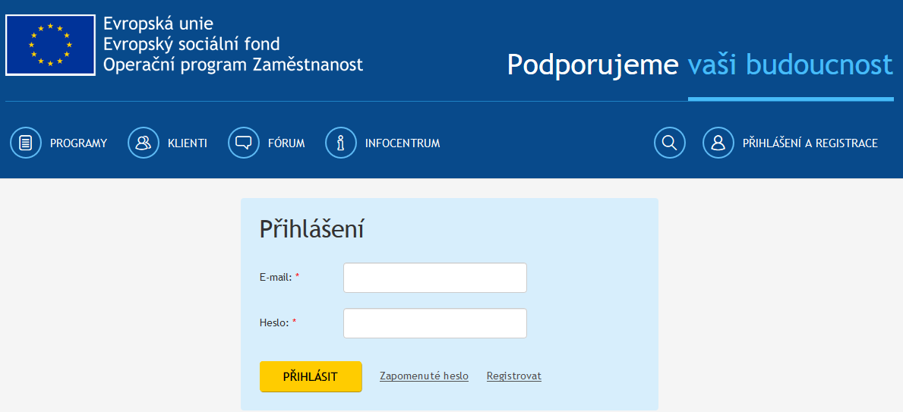
Šablony II. – systém na http://www.esfr.cz
…

Slide 35
Další možnosti financování – MAS – IROP
- infrastrukturní projekty
IROP – MAS
Otevření výzvy: cca 4/2018 v MS 2014+
Výše dotace pro projekt:
Způsobilé výdaje: 200 tis – 2 miliony Kč
Projekt uvedený v MAP I.
Oblasti pro čerpání: bezbariérovost
klíčové kompetence – cizí jazyky, přírodní vědy, technické a řemeslné obory

Slide 36
Další možnosti financování – MAS – IROP
- infrastrukturní projekty
IROP – MAS
Aktivity – stavební úpravy
– pořízení vybavení
– venkovní učebna
– kompenzační pomůcky
– zeleň v okolí
Nutnost zpracované projektové a stavební dokumentace

Slide 37
Další možnosti financování – MAS – OPZ – Operační program zaměstnanost
OPZ – MAS
Otevření výzvy: březen 2018
Výše dotace pro projekt: 400 000 – 1,2 mil Kč
Aktivity:
Příměstské tábory
Zařízení péče o děti mimo školní vyučování
Nutná konzultace s MAS

Slide 38
Šablony II. – podpora z MAS
MAS = Místní akční skupina – komplexní podpora zdarma
metodická podpora před podáním projektu
během jeho realizace
konzultace během projektu, informování v případě změn
podpora při zpracování a kontrole zpráv o realizaci, příloh

Slide 39
Děkuji Vám za pozornost.
Darina Bártová
Místní akční skupina Mezi Úpou a Metují TGM 80 Česká Skalice
www.masmum.cz darina.bartovamas@gmail.com

